Slide 1


DEPARTAMENTO DE CIENCIAS ADMINISTRATIVAS, ECONÓMICAS, Y DEL COMERCIO
CARRERA DE INGENIERÍA COMERCIAL
Trabajo de Titulación, previo a la obtención del título de Ingeniería Comercial
MODELO DE GESTIÓN PARA EL MANEJO ÓPTIMO DE PROCESOS E INVENTARIOS EN FARMACIAS INDEPENDIENTES ACORDE CON LA DEMANDA ACTUAL DEL MERCADO FARMACÉUTICO
Tema:
Director: Ing. Cesar Segovia
Oponente: Ing. Patricio Dalgo
Autora: Carolina Vallejo Villacreses
Sangolquí, Julio 2019

Slide 2
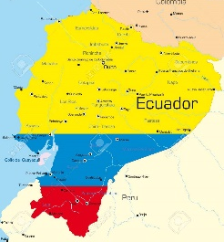








INTRODUCCIÓN
Ecuador
Gasto Salud / PIB
Aumento en $8,556 Millones
Farmacias Independientes 52,9% vs 24.7% venta
8927 SKU
1 Ítem /Valor aproximado de 388 mil dólares
Problemas de Inventario
Modelo de gestión

Slide 3
PLANTEAMIENTO DEL PROBLEMA
Las farmacias independientes poseen una relación donde el proveedor es responsable de la logística, condiciones comerciales, aspectos generales de marketing
El deficiente manejo de condiciones comerciales
Mal manejo de procesos de compra y control de inventario

Slide 4

JUSTIFICACIÓN
En el 2017 la industria farmacéutica facturo un total de 1507 millones de dólares
Las farmacias independientes ocupan más del 50% del mercado
Dificultad para mantenerse en el mercado
Falta de conocimiento del mercado farmacéutico
Ausencia de procesos de compra
Falta de ventaja competitiva
Saturación de moléculas, marcas, presentaciones

Slide 5
OBJETIVO GENERAL
Desarrollar un modelo de gestión de compra de inventarios para incrementar la competitividad de las Farmacias independientes del sector farmacéutico
OBJETIVOS ESPECÍFICOS
Elaborar una propuesta enfocada en un modelo de compras que permita el incremento de los niveles de competitividad de las Farmacias Independientes del cantón Rumiñahui.
Fundamentar teóricamente la aplicación de un modelo de gestión de compras en las Farmacias Independientes para entender el funcionamiento del mercado farmacéutico.
Analizar el manejo de compras de inventarios de las Farmacias Independientes del sector farmacéutico del cantón Rumiñahui suscitado en el año 2018 con el fin de obtener un diagnóstico de las mismas.

Slide 6
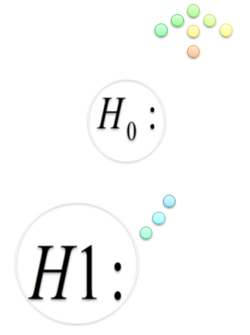


HIPÓTESIS
Hipótesis nula (H0): ¿La ausencia de un modelo de gestión de compras de inventarios provoca el decreciente nivel de satisfacción de los clientes en las Farmacias Independientes en el cantón Rumiñahui, provincia de Pichincha?
Hipótesis alternativa (H1):¿La existencia de un modelo de gestión de compras de inventarios provoca el decreciente nivel de satisfacción de los clientes en las Farmacias Independientes en el cantón Rumiñahui, provincia de Pichincha?

Slide 7
MARCO TEÓRICO
TEORÍAS DE SOPORTE
Teoría de la previsión de la Demanda | Fernández Rodrigo, Logística comercial,2010 Basado en datos históricos de venta para generar una proyección de venta Tomar en cuenta los costos fijos , costos de almacenamiento y el precio del producto | Optimización de recursos como dinero , tiempo, espacios físicos. Incrementa las posibilidades de ser mas competitivos. Evita el exceso y roturas de stock.
Teoría de la gestión de stocks | Gómez Roberto & Gonzales Daniel, Logística Empresarial,2005 Basado en un sistema de justo s tiempo. Acuerdos con proveedores Orientado al análisis de productos sin rotación | Comparación de previsión de la demanda Análisis de productos Optimización de pedidos Cuentan con un nivel de stock apropiado para satisfacer las necesidades de sus clientes Minimizar los costos
Teoría del nivel de servicio | De la Rosa Manuel, Logística y distribución comercial,2012 Modificar parámetros para ofrecer un mejor servicio con el numero de inventario justo. | Cubrir el porcentaje de pedidos adecuado para satisfacer las necesidades Fomentar la intención de re-compra Fidelizar al cliente
Modelo de gestión de pronósticos | Hanke Jhon & Reitsc Arthur, Pronósticos en los Negocios,1996 Estimación de un acontecimiento futuro, mediante un método de promedios móviles. | Selección de datos históricos Asignar un valor por variable Solo permite pronosticar un solo periodo de tiempo.
Modelo de revisión continua | Realizar pedidos cuando el inventario llega a un punto determinado Determinar el momento fijo para realizar el punto de reorden | Tomar en cuenta las unidades disponibles, tiempo de entrega del pedido, pedidos acumulados

Slide 8
MARCO METODOLÓGICO
Cualitativos
Inferencias de la capacidad de gestión actual
ENFOQUE MIXTO
recolección y análisis de datos
Cuantitativos
Comprender los motivos del manejo de inventarios
Por su finalidad
Por las fuentes de información
Por las unidades de análisis
Por el control de las variables
Por el alcance
Aplicada
Mixto
In situ
No experimental
Descriptivo
TIPOLOGÍA
Basado en estudios anteriores
Información documental (histórica) y de campo (validación de la información)
Cantón Rumiñahui
Sin intervenir en las variables
Información proporcionada por los dueños y administradores de Farmacias Independientes del Cantón Rumiñahui

Slide 9
MARCO METODOLÓGICO
RECOLECCIÓN Y ANÁLISIS DE DATOS
Instrumentos de recolección de información
Procedimiento para recolección de datos
Cobertura de las unidades de análisis
Encuesta
Técnica de campo
Universo
Análisis de datos
Farmacias Independientes del Cantón Rumiñahui
43 Farmacias independientes, censo 2018 (IMS)

Slide 10
CATEGORIA SECTORIAL FARMACIAS INDEPENDIENTES CANTÓN RUMIÑAHUI
CATEGORIA SECTORIAL | DEFINICIÓN | NUMERO DE FARMACIAS INDEPENDIENTES | %
A | DE O A 500 METROS DE UNA ENTIDAD MEDICA | 20 | 46.51%
B | DE 501 A 1 KM DE UNA ENTIDAD MEDICA | 12 | 27.91%
C | MAS DE 1 KM DE UNA ENTIDAD MEDICA | 11 | 25.58%

Slide 11

ANÁLISIS DE LOS RESULTADOS
El presente tiene como finalidad detallar los resultados que se obtuvieron durante esta investigación, a través de las encuestas aplicadas a las Farmacias independientes

Slide 12
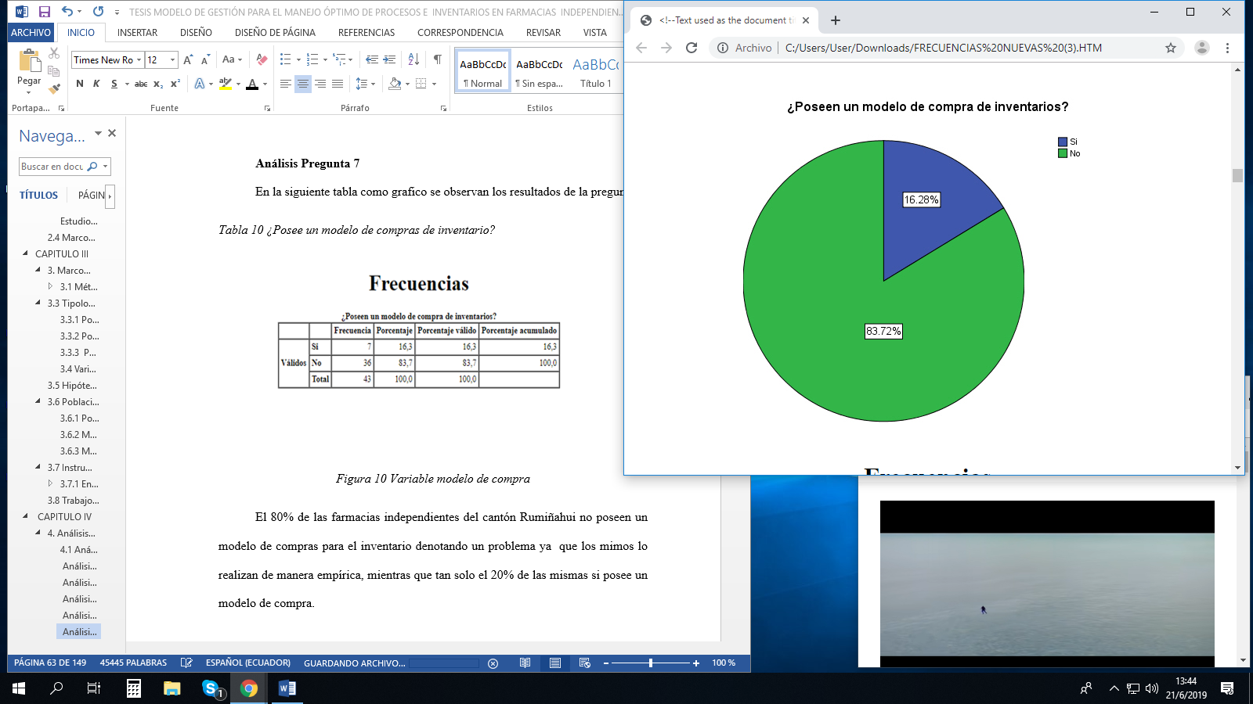
¿La organización posee un modelo de compras de inventario?
ANÁLISIS UNIVARIADO

Slide 13

ANÁLISIS BIVARIADO
16.28%
83.72%

Slide 14
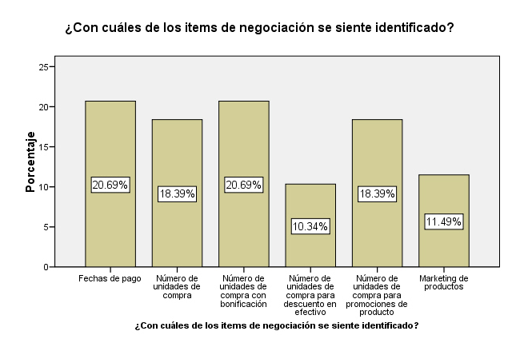
¿Con cuáles de los siguientes ítems de negociación se siente identificado?
ANÁLISIS UNIVARIADO

Slide 15

ANÁLISIS BIVARIADO
16.28%
83.72%

Slide 16
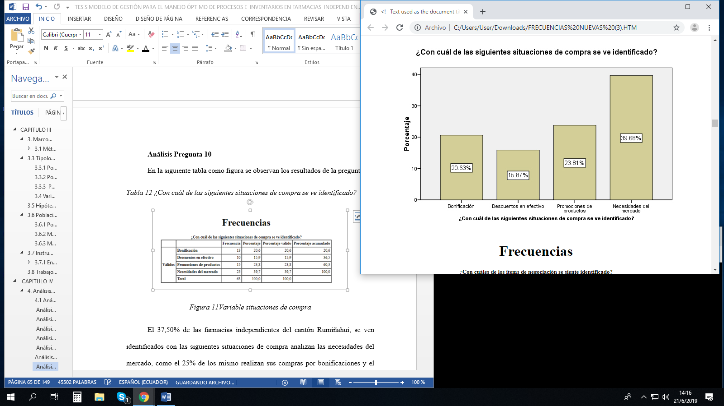
¿Con cuál de las siguientes situaciones de compra se ve identificado?
ANÁLISIS UNIVARIADO
60.31%

Slide 17
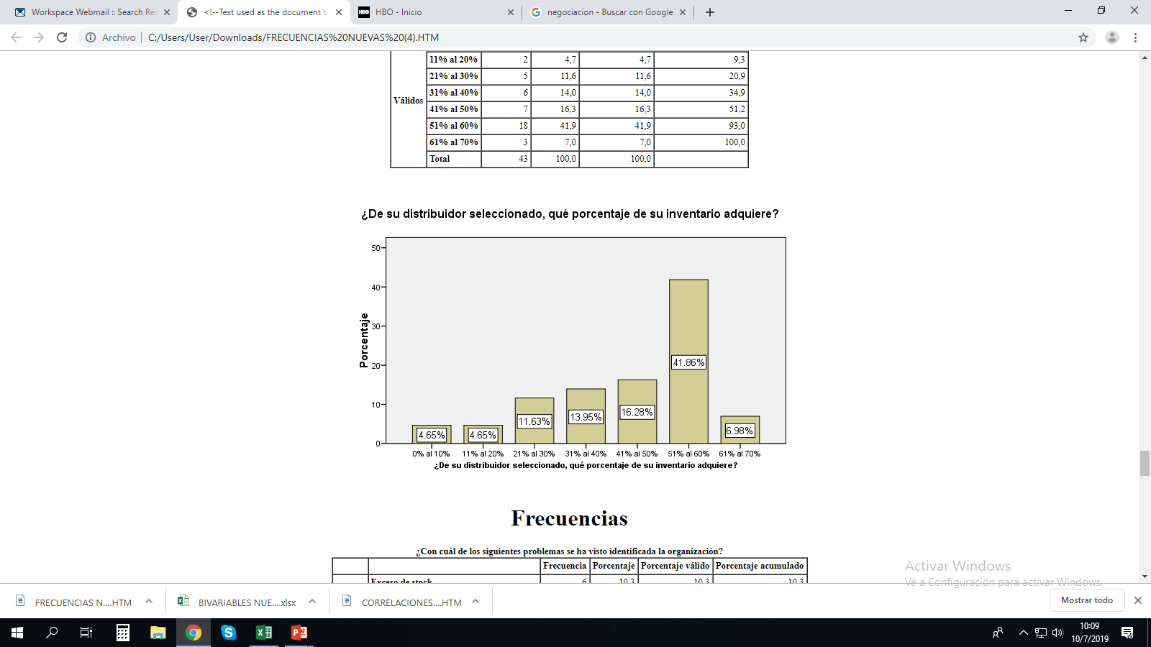
ANÁLISIS UNIVARIADO
¿Porcentaje que adquiere a un proveedor( distribuidora farmacéutica)?
65.12%

Slide 18
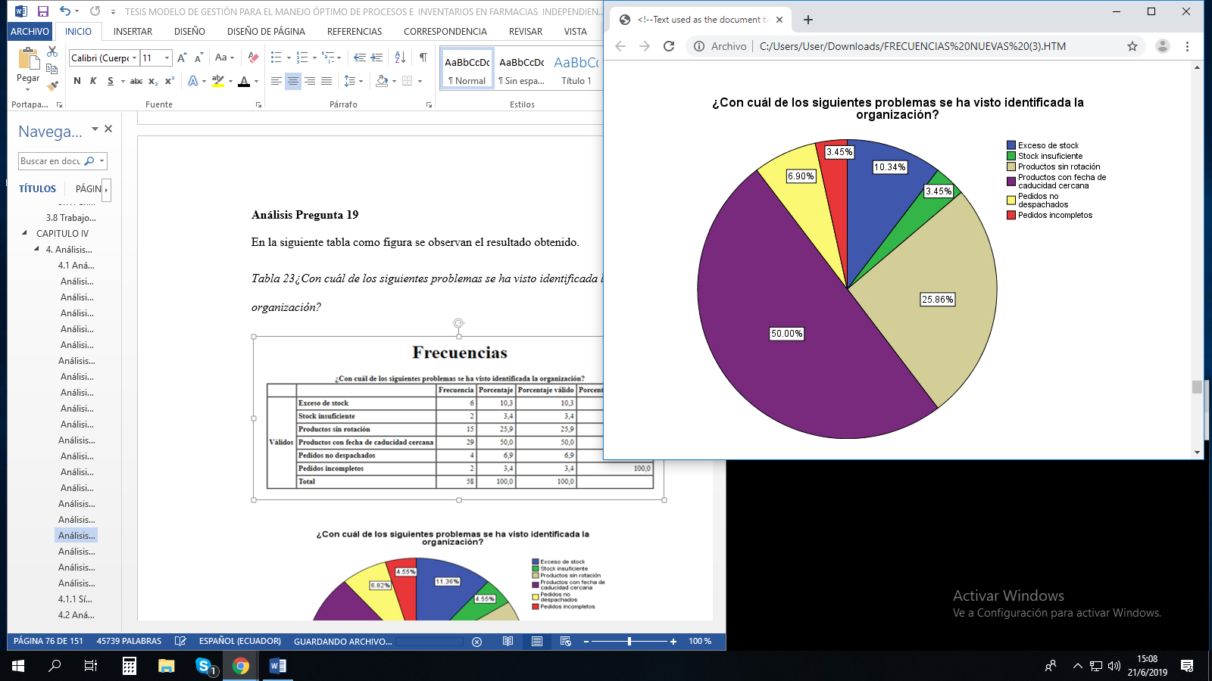
¿Con cuál de los siguientes problemas se ha visto identificada la organización?
ANÁLISIS UNIVARIADO

Slide 19
ANÁLISIS BIVARIADO

Slide 20
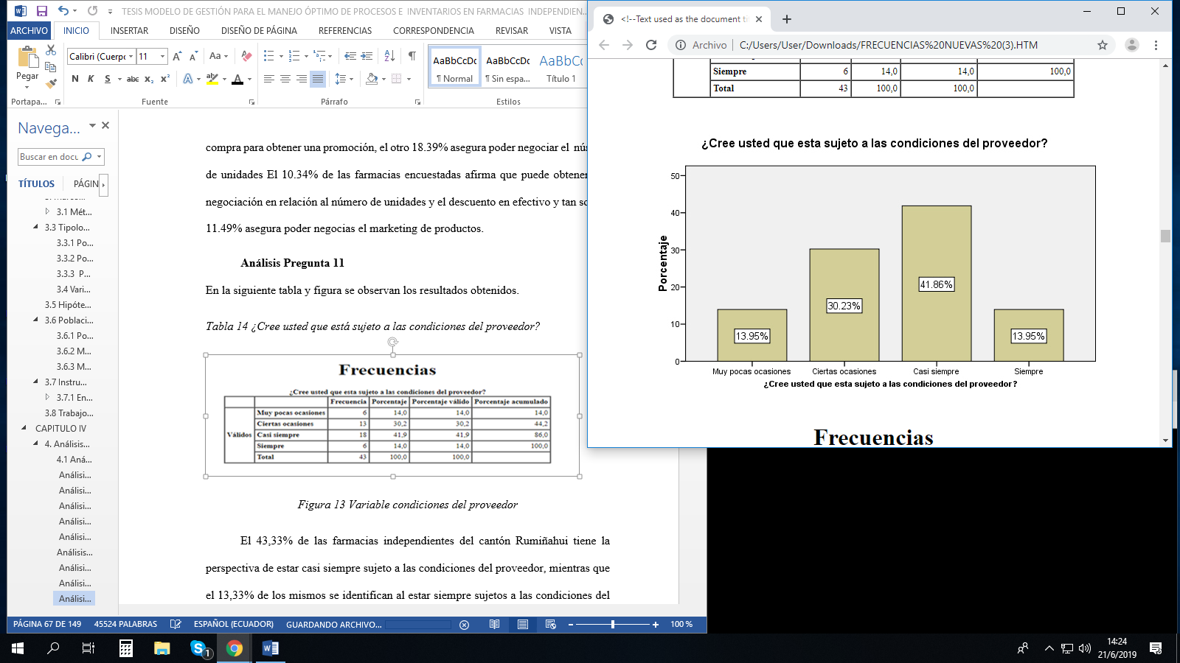
¿Cree usted que está sujeto a las condiciones del proveedor?
ANÁLISIS UNIVARIADO
55.81%

Slide 21
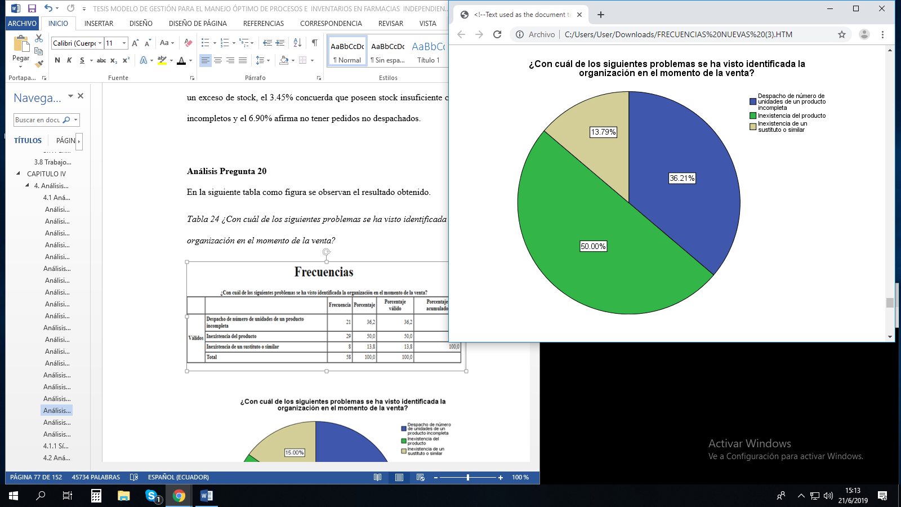
¿Con cuál de los siguientes problemas se ha visto identificada la organización en el momento de la venta?
ANÁLISIS UNIVARIADO

Slide 22
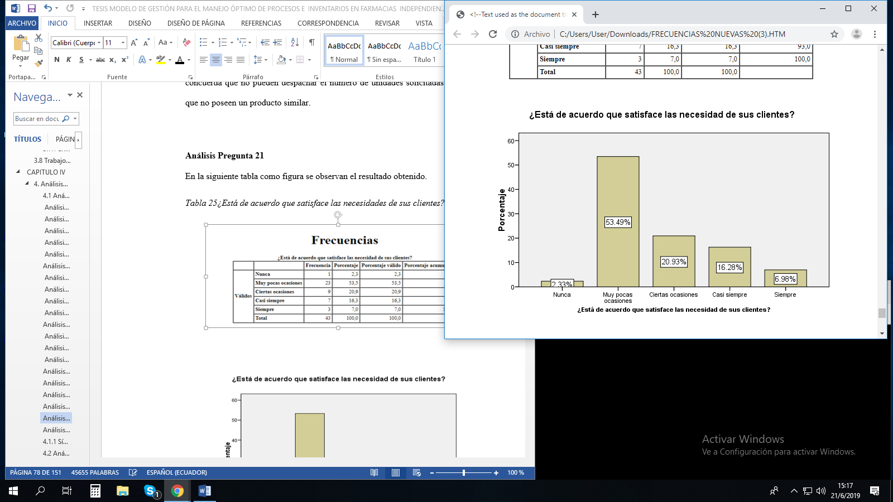
¿Está de acuerdo que satisface las necesidades de sus clientes?
ANÁLISIS UNIVARIADO
76.75%

Slide 23
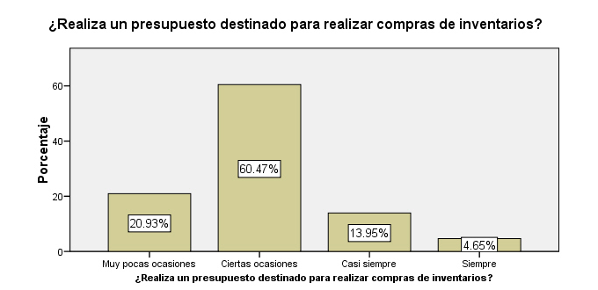
¿Realiza un presupuesto destinado para el inventario?
ANÁLISIS UNIVARIADO
81.40%

Slide 24
HIPÓTESIS
Hipótesis nula (H0): ¿La ausencia de un modelo de gestión de compras de inventarios provoca el decreciente nivel de satisfacción de los clientes en las Farmacias Independientes en el cantón Rumiñahui, provincia de Pichincha?
Hipótesis alternativa (H1):¿La existencia de un modelo de gestión de compras de inventarios provoca el decreciente nivel de satisfacción de los clientes en las Farmacias Independientes en el cantón Rumiñahui, provincia de Pichincha?

Slide 25
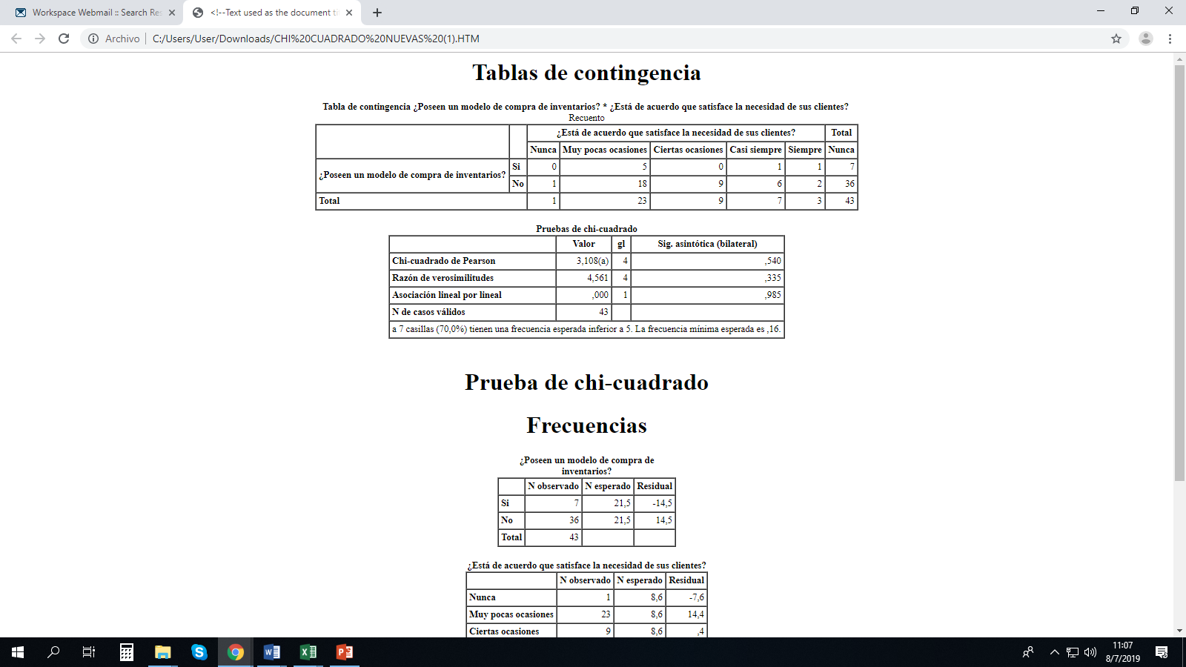
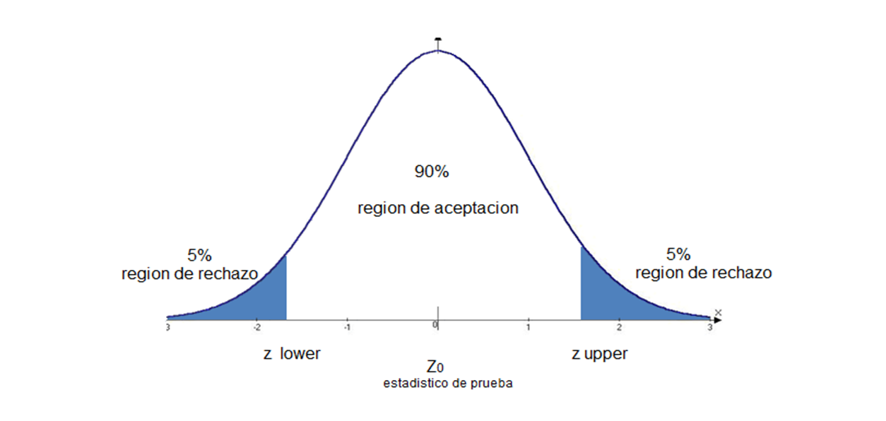
PRUEBA DE CHI CUADRADO
Se usan las variables posee un modelo de compra de inventarios*satisface las necesidades de los clientes.”
El valor de Chi cuadrado calculado es de 3,108 y es menor al valor crítico de 7,8174 por lo tanto se acepta la hipótesis nula de la investigación que es la ausencia de un modelo de gestión de compra de inventarios el decreciente nivel de satisfacción de las farmacias independientes del cantón Rumiñahui.

Slide 26

PROPUESTA
DISEÑO DE UN MODELO DE GESTIÓN PARA EL MANEJO ÓPTIMO DE PROCESOS E INVENTARIOS EN FARMACIAS INDEPENDIENTES ACORDE CON LA DEMANDA ACTUAL DEL MERCADO FARMACÉUTICO

Slide 27
INTRODUCCIÓN
Analizando las farmacias a nivel país y realizando una división por deciles podemos destacar que en total 24,7% de la venta es realizada por las farmacias independientes.
Las farmacias tanto cadenas como independientes en su mayoría tienden a realizar la compra mediante distribuidoras las mismas que comercializan la mayoría de marcas de las casas farmacéuticas
La Organización Mundial de la Salud clasifica los medicamentos en su modalidad de venta libre o venta sin prescripción adecuadamente clasificados según criterios científicos y por su uso.

Slide 28
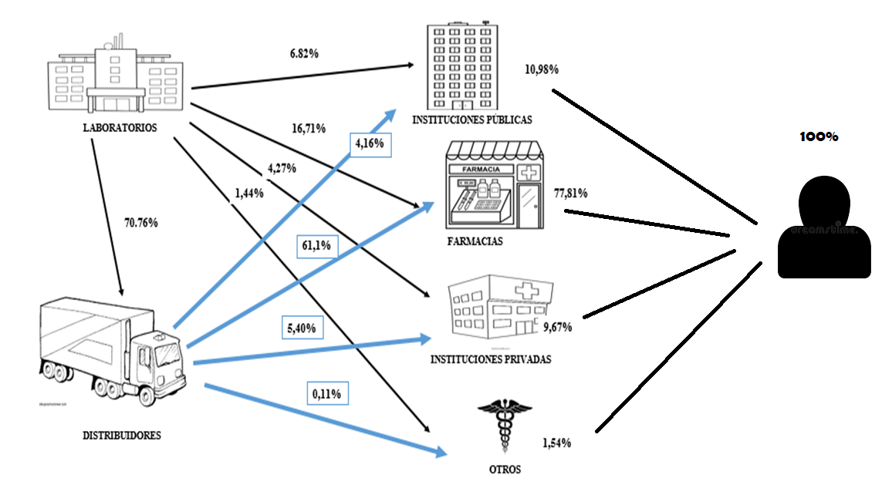
ANALISIS DE LA BASE DE DATOS
Período 2014 hasta el 2018
87.48%

Slide 29
ANALISIS DE LA BASE DE DATOS
Objetivo General
Diseñar un modelo de gestión para la compra y manejo de inventarios
Presentación del medicamento
Unidades por presentación
Clasificación de medicamentos por la línea terapéutica
Numero de unidades desplazadas
Tipo de venta del medicamento :Ético y Popular
Precio promedio
Tipo del producto: Marca o Genérico
Productos nuevos
Molécula
Cobertura en farmacias
Presentación del producto

Slide 30
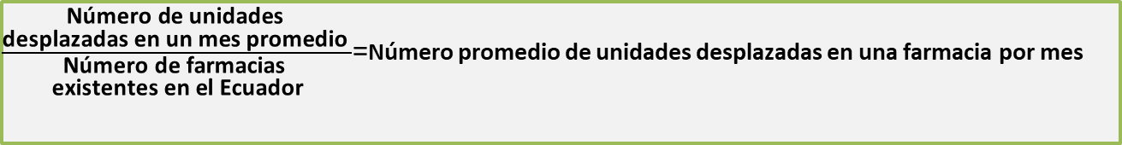
Ratio de Venta
Cobertura de los medicamentos
Numero de unidades desplazadas por mes
$\frac{\begin{aligned}\text{N}\text{ú}\text{mero} \text{de} \text{unidades} \\ \text{desplazadas} \text{en} \text{un} \text{mes} \text{promedio} \end{aligned}}{\begin{aligned}\text{N}\text{ú}\text{mero} \text{de} \text{farmacias} \\ \text{existentes} \text{en} \text{el} \text{Ecuador}\end{aligned}}$=Número promedio de unidades desplazadas en una farmacia por mes
Si el ratio es > 1, Existe una rotación constante del producto en todas las farmacias.
Si el ratio es < 1, No existe una rotación constante del producto en todas las farmacias.

Slide 31
RATIO | VALOR | DESCRIPCION
≥1-0.40 | 1 | Presencia del 100% hasta el 40% de los casos en el mercado.
0.39-0.30 | 2 | Presencia del 39% hasta el 30% de los casos en el mercado.
0.29-0.25 | 3 | Presencia del 29% hasta el 25% de los casos en el mercado.
0.24-0.00 | 4 | Presencia del 24% hasta el 0% de los casos en el mercado.
Preselección de productos que existan hasta en el 30% de los casos,
inventario de productos con mayor rotación y
stock variado evitando poseer productos que no tengan rotación.

Slide 33
Molécula, AMOXICILINA
Marca Amoxil- Amoval
Presentación Jarabe
Presentación
Tabletas
Molécula, Loratadina
Marca Alergin
Variable de decisión
Marcas con mayor rotación.
Moléculas con mayor rotación.

Slide 35
75% de las moléculas con mayor venta
86% de las unidades desplazadas en el mercado farmacéutico.
Selección de Inventario Optimo
Cubre las necesidades del mercado
Correcto Manejo de inventario
Evita problemas de inventario
Ventaja competitiva

Slide 36
CATEGORIA SECTORIAL
A
deberán cumplir el 100% de la tabla de productos
B
deberán cumplir el 90% de la tabla de productos
C
deberán cumplir el 80% de la tabla de productos

Slide 37
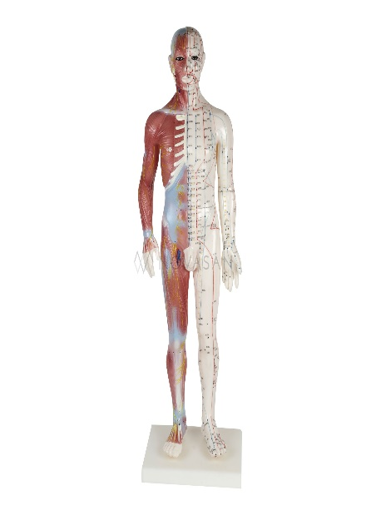
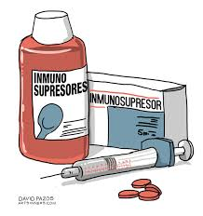
CATEGORIA SECTORIAL
ATC-IV (IMS STRUCT) | DESCRIPCIÒN
B | SANGRE Y APARATO HEMATOPOYETICO
K | SOLUCIONES HOSPITALARIAS
L | ANTINEOPLÀSICOS Y AGENTES INMUNOMODULARES
N | SISTEMA NERVIOSO CENTRAL

Slide 38
PRESUPUESTOS
8927 SKU
CATEGORIA A
CATEGORIA C
Numero de Ítems | 2209
Número de unidades | 4893
Valor de inversión | $ 36855,36
Numero de Ítems | 1789
Número de unidades | 3915
Valor de inversión | $ 29978,57
CATEGORIA B
Numero de Ítems | 1990
Número de unidades | 4404
Valor de inversión | $ 33287,84

Slide 39
ESTRATEGIAS
Elaborar un cronograma de compras de productos críticos.
Establecer parámetros de medición para mantener un control de la mercadería como de los resultados obtenidos
Generar programas de condiciones de compra de unidades establecidas.
Buscar nuevos proveedores, que cumplan con los requerimientos del modelo de gestión de compra.
Analizar la cartera de productos de cada proveedor y comparar precios como tiempo de entrega.

Slide 40
CONCLUSIONES
El 83.7% de farmacias independientes del cantón Rumiñahui son administradas de manera empírica por esta razón la inexistencia de un modelo de compras de inventario.
Las teorías y conceptos de esta investigación sirvieron para la aplicación y desarrollo de una guía metodológica básica sobre un modelo de gestión del proceso de compra de inventarios la cual fue desarrollada con información general del sector farmacéutico, proponiendo su implementación para que puedan ser más competitivas e incrementar sus niveles de ventas.
Con el trabajo de campo se pudo confirmar que el 20.6%las farmacias independientes realizan compras por bonificaciones el 15.9% realiza compras con descuentos en efectivo y el 23.8% por promociones de ciertos
Las Farmacias Independientes del Cantón Rumiñahui no realizan la compra de inventario con conocimiento de las necesidades del mercado lo cual no permite que se genere una ventaja competitiva y fomentan una recompra de sus clientes.

Slide 41
RECOMENDACIONES
Las farmacias independientes del sector farmacéutico del cantón Rumiñahui deberían disponer de un modelo de compras de inventario que les ayude a disminuir los problemas empresariales para ser más eficientes y competitivas en el mercado nacional.
Aceptar la propuesta de la guía metodológica básica para la elaboración de un modelo de gestión ya que el contenido es entendible para adaptarlo e implementarlo en las empresas. .
Aplicar la estrategia de negocio propuesta y realizar planes de acción adyacentes al modelo de gestión para que contrarresten el impacto de los factores que afecten la compra de productos, de esta manera se pueden obtener mejores resultados y beneficios para las empresas.

Slide 42


